Slide 1
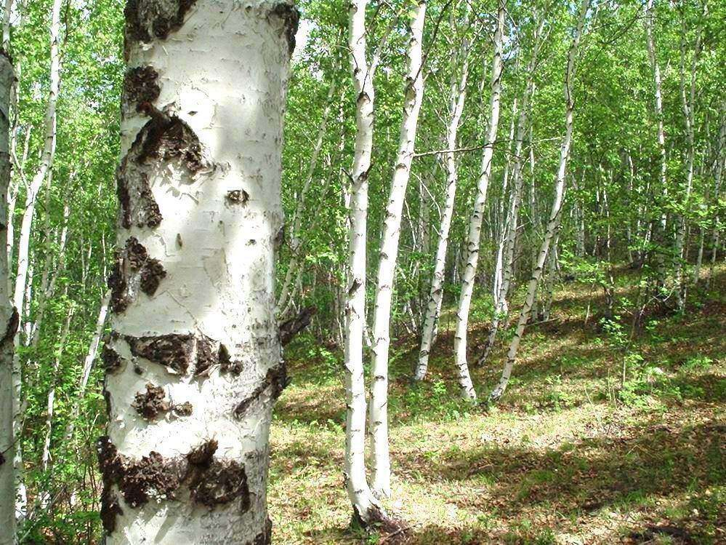
Урок литературного чтения в 3 классе. «С чего начинается Родина…»
УМК «Школа России»

Slide 2
У неё для всех хватает доброты,
И мы живем, запечатлев навеки,
В душе её прекрасные черты:
Леса, поля, моря и реки.
Родина

Slide 3
Первый помощник - пословицы
На чужой стороне и весна не красна ..
Человек без Родины , что соловей без песни. .

Slide 4
Веселое, приветное гореть не устает,
Большое солнце светлое над Родиной встаёт.

Slide 5
Второй помощник
М.М. Пришвин «Моя Родина»

Slide 6
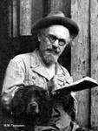
Михаил михаЙлович пришвин

Slide 7
Словарная работа
Мало-помалу
кладовая
сокровище

Slide 8
Не-о-бы-кно-вен-но
Вста-ва-ни-е
Рас-ти-тель-ный
Про-буж-да-ет-ся
Со-кро-ви-ща-ми

Slide 10
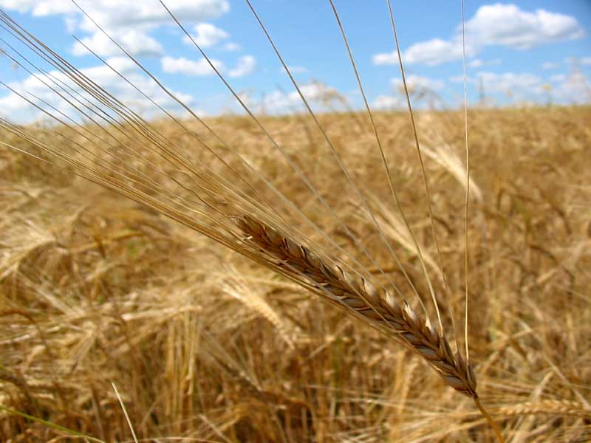
Третий помощник - песня
С чего начинается Родина…

